Slide 1
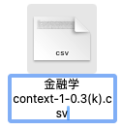

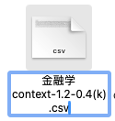

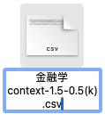
文本分割：对文本分割代码做了修改，不再要求把每一个分割出的文段单独放置在一个新的txt文件了，而是作为文本放进已经存在context.csv文件中，每一个文段按照顺序依次放在第一列，第一行设置为标题，字符为’context’。
CHUNK_SIZE = 1000
OVERLAP = 300
CHUNK_SIZE = 1200
OVERLAP = 400
CHUNK_SIZE = 1500
OVERLAP = 500
取自《金融学》，大概九千字符。
新的文本分割代码，与API调用代码匹配
不同分割参数下的context文本。

Slide 2
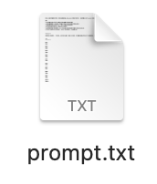
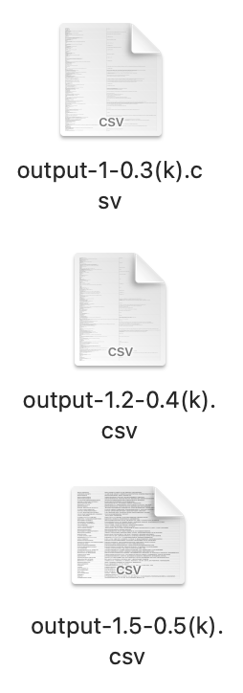

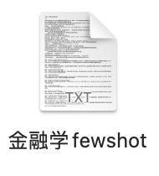
API调用：加了两个方法，1. 记录context.csv内的每一个文段调用api所生成的数量，并把总数量数值返回到context.csv的第二列，标题为amount。如此可以直观的检查每一个文段到底生成了多少道题目。2. 加一个计时函数，测试程序运行时间。作为一个验证指标。
不同分割参数下的context文本。
已修改，fewshot里改成了10道题

